Slide 1
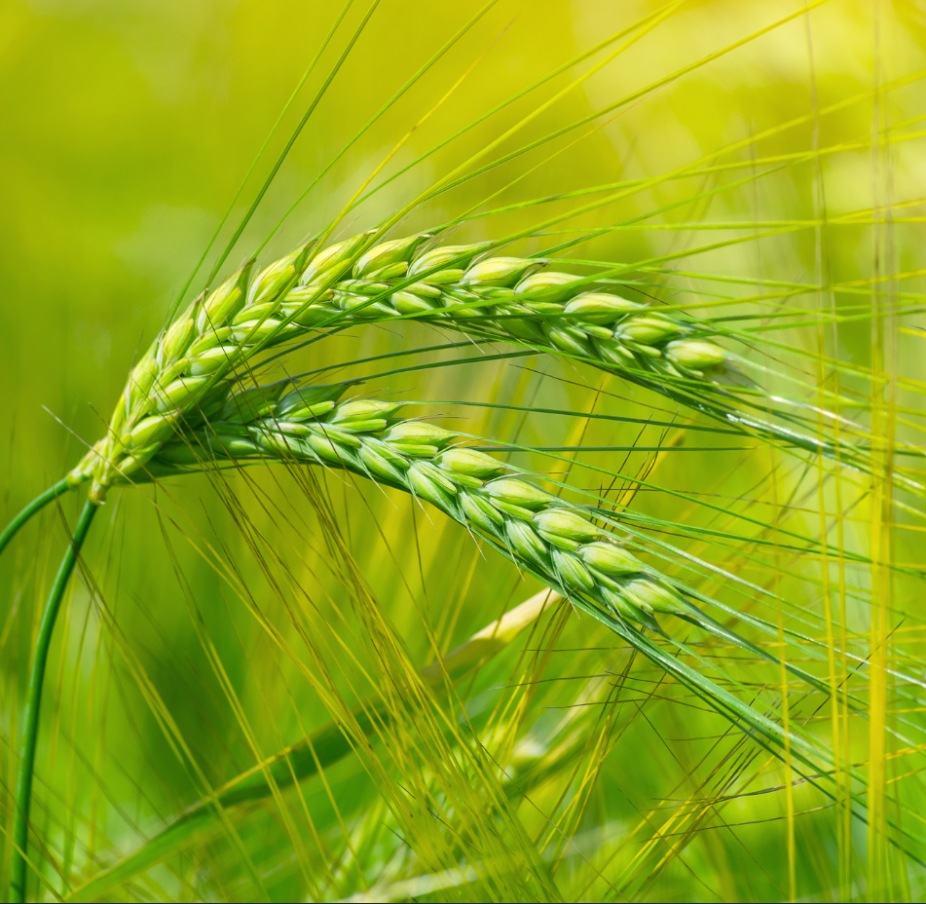
Защита подсолнечника от сорняков и болезней Решения и инновации от компании BASF
Пенкин Р.В., BASF

Slide 2
План обучения
Технологии возделывания подсолнечника (классическая и Clearfield)
Видовой состав и вредоносность сорных растений
Заразиха подсолнечниковая
Гербицидная защита классических гибридов подсолнечника
Гербицидная защита подсолнечника устойчивого к имидазолинонам (система Clearfield)
Основные болезни подсолнечника
Борьба с болезнями

Slide 3
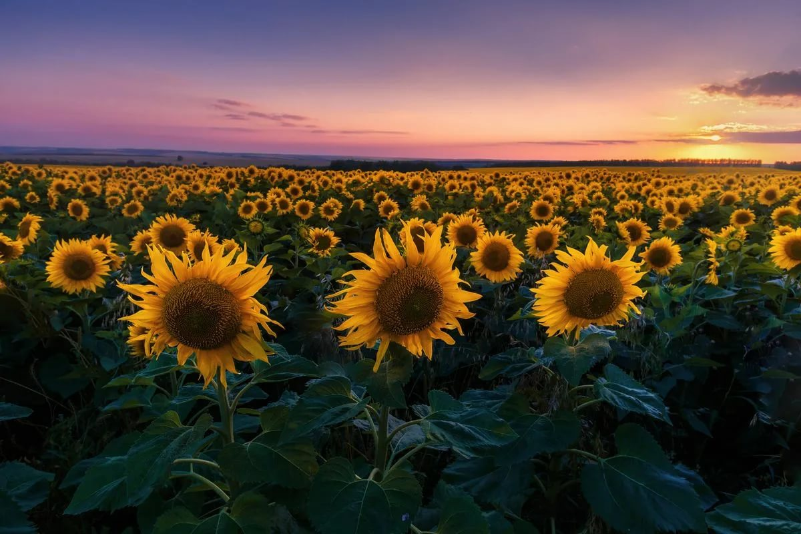
Технология возделывания подсолнечника
Технология CLEARFIELD И CLEARFIELD PLUS®
*ЕВРО-ЛАЙТНИНГ®
**ЕВРО-ЛАЙТНИНГ ПЛЮС®
ОПТИМО®
АРХИТЕКТ®
ПИКТОР®
ПИКТОР АКТИВ®
БАСТА®
Традиционная технология
АКРИС®
ФРОНТЬЕР ОРТИМА®
ОПТИМО®
АРХИТЕКТ®
ПИКТОР®
ПИКТОР АКТИВ®
БАСТА®
* гибриды, устойчивые к гербициду Евро-Лайтнинг
** гибриды, устойчивые к гербициду Евро-Лайтнинг Плюс

Slide 4
Основные сорные растения в посевах подсолнечника
Видовой состав сорняков на подсолнечнике расширяется и уже насчитывает несколько сотен видов, при этом такие адвентивные виды, как амброзия и канатник, продвигаются все дальше на север. Их соотношение неодинаково по зонам возделывания культуры. С конца XX века в России обострилась проблема заразихи.
Основными засорителями подсолнечника во всех зонах являются однолетние злаковые и двудольные сорняки сорняки: просо куриное, щетинники (зеленый, сизый), щирицы (запрокинутая, жминдолистная), дурнишники (обыкновенный, игольчатый), виды пасленов, амброзия полыннолистная, марь белая, ярутка полевая, горчица полевая, редька дикая, канатник Теофраста, горцы (обыкновенный, почечуйный) и др.
Многолетние корнеотпрысковые — бодяк полевой, бодяк щетинистый, вьюнок полевой, осот полевой, горчак ползучий, молочай лозный, сурепка обыкновенная, полынь горькая и австрийская и др.
Многолетние корневищные — пырей ползучий, свинорой пальчатый, острец, гумай или сорго алеппское.

Slide 5
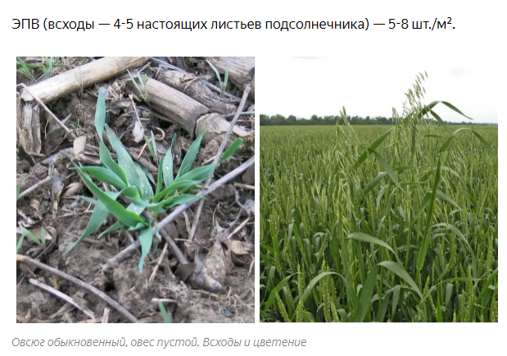
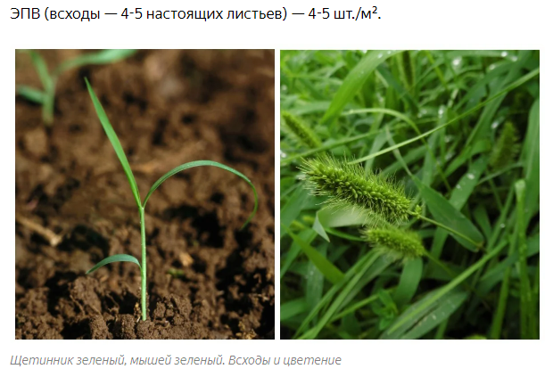
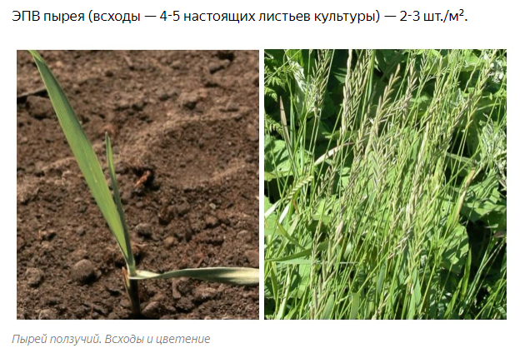
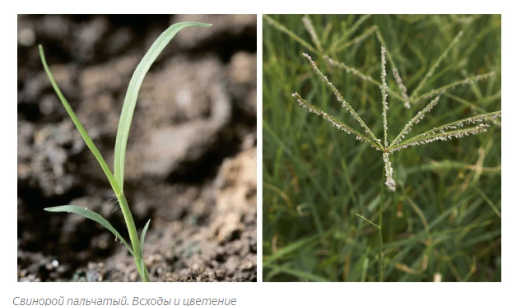
Основные сорные растения в посевах подсолнечника
Пиктор Влияние на урожайность
Фото из открытых источников

Slide 6
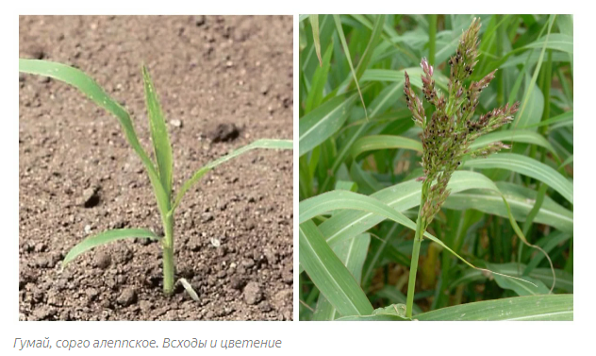
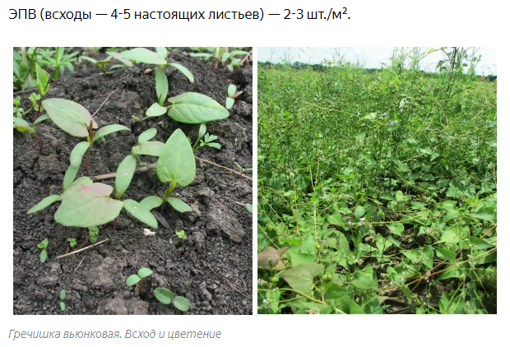
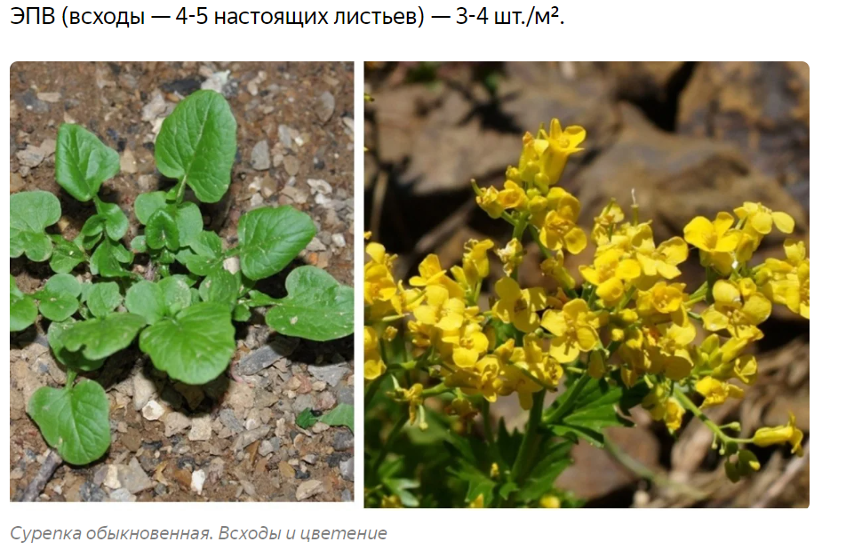
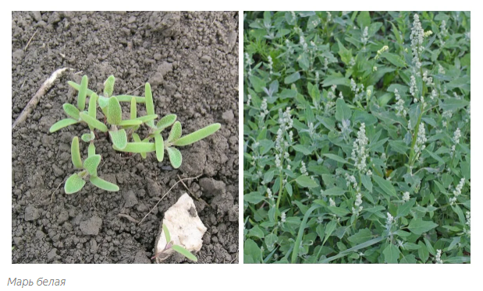
Основные сорные растения в посевах подсолнечника
Фото из открытых источников

Slide 7
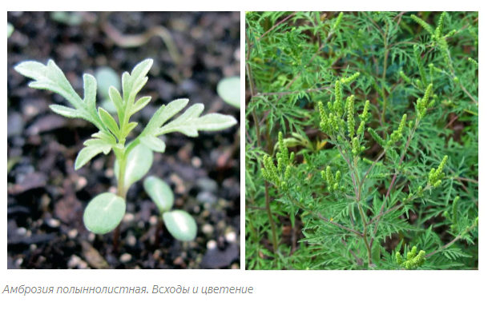
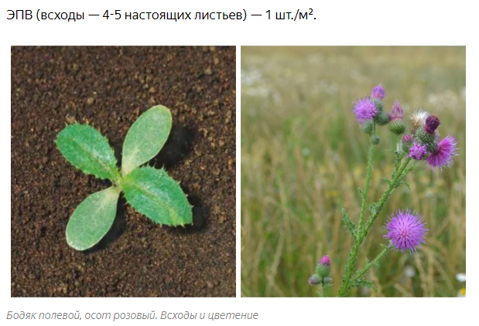
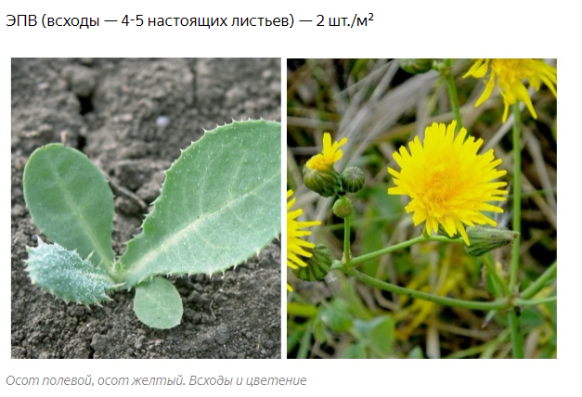
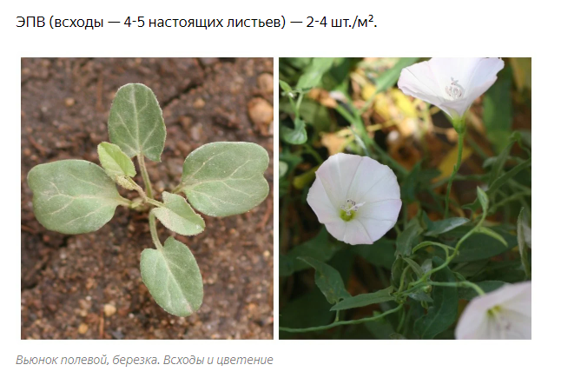
Основные сорные растения в посевах подсолнечника
Фото из открытых источников

Slide 8
Вынос элементов питания сорными растениями
Содержание макро- и микроэлементов в зеленной массе сорняков, мкг/г
Сорные растения | Биогенные макроэлементы |  |  |  |  |  | Микроэлементы
 | К | Р_{общ} | S_{общ} | Ca | Mg | Fe | Si | Al | Mn | Na | Zn | Br | Cu | B
Просо куриное | 43000 | 2800 | 1900 | 6000 | 2800 | 550 | 1000 | 670 | 270 | 220 | 24 | 26 | 5,1 | 3,8
Марь белая | 33000 | 3500 | 2500 | 21000 | 4800 | 1800 | 1000 | 1000 | 240 | 76 | 290 | 36 | 6,5 | 17
Вьюнок полевой | 27000 | 2200 | 2200 | 13000 | 3300 | 630 | 890 | 640 | 100 | 55 | 25 | 33 | 7,2 | 18
Пикульник красивый | 17000 | 1600 | 1000 | 7900 | 1200 | 180 | 460 | 260 | 140 | 38 | 24 | 42 | 4,0 | 14
Щирица запрокинутая | 19000 | 2200 | 1400 | 11000 | 2000 | 150 | 350 | 210 | 79 | 61 | 17 | 46 | 3,1 | 19
Осот полевой | 20000 | 1400 | 1100 | 9600 | 2200 | 180 | 520 | 230 | 48 | 66 | 19 | 66 | 2,7 | 15
Ромашка непахучая | 20000 | 3800 | 2300 | 8400 | 2200 | 760 | 940 | 750 | 190 | 150 | 51 | 39 | 15 | 11
Щетинник ползучий | 38000 | 2900 | 1900 | 8000 | 2900 | 1600 | 780 | 1600 | 200 | 180 | 82 | 34 | 8,2 | 5,9
Пырей ползучий | 11000 | 1900 | 1300 | 4600 | 790 | 1300 | 1000 | 1400 | 110 | 48 | 91 | 19 | 5,3 | 5,1
Бодяк полевой | 12000 | 1400 | 3700 | 21000 | 4700 | 370 | 850 | 290 | 52 | 57 | 60 | 110 | 6,6 | 14
В среднем | 24000 | 2370 | 1930 | 11050 | 2689 | 752 | 779 | 705 | 143 | 95,1 | 68,3 | 45,1 | 6,4 | 12,3
Исследования БСХА, информация из открытых источников

Slide 9
Вредоносность сорняков
Высокая конкуренция за воду, пространство и элементы питания
Быстро развитие по сравнению с культурой, что особенно опасно на ранних этапах онтогенеза подсолнечника
Являются резервуарами для многих болезней и вредителей
При обильном засорение урожайность может быть снижена на 60–80%
Снижают качество продукции

Slide 10
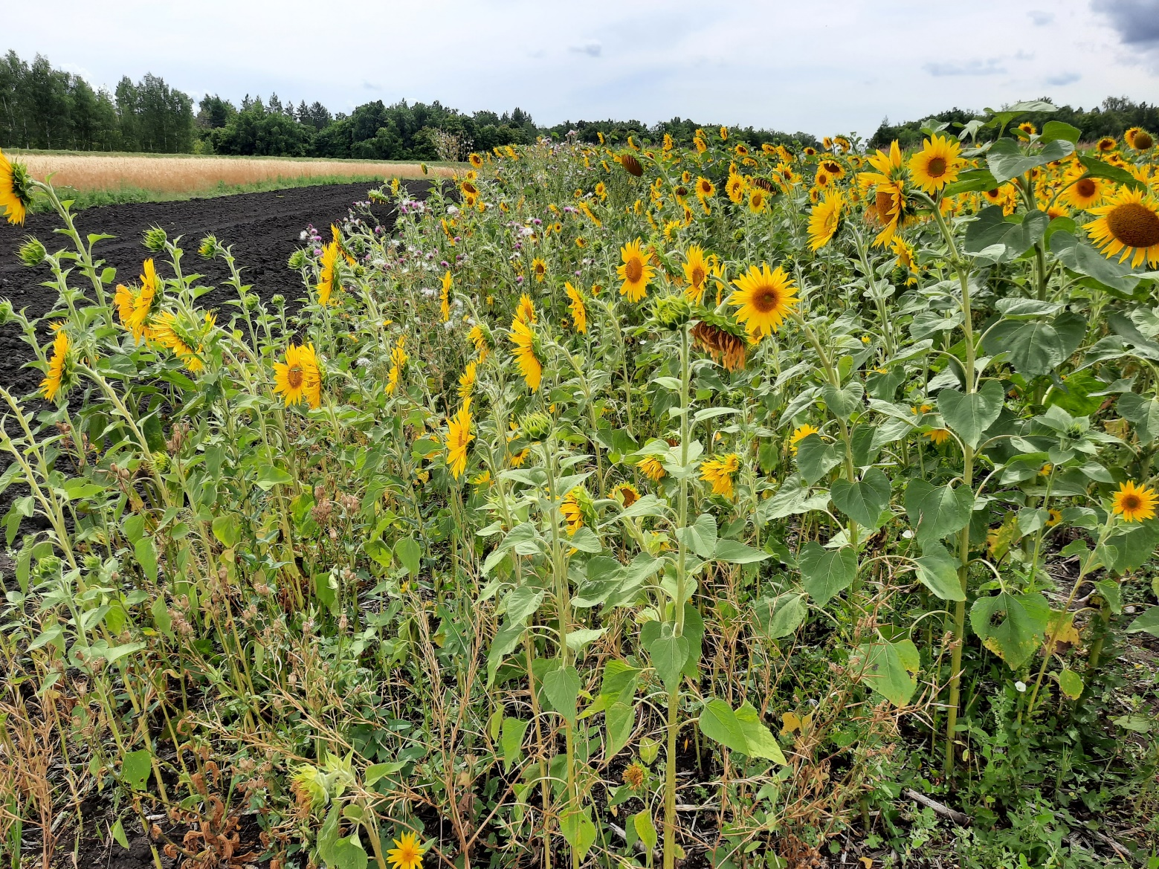
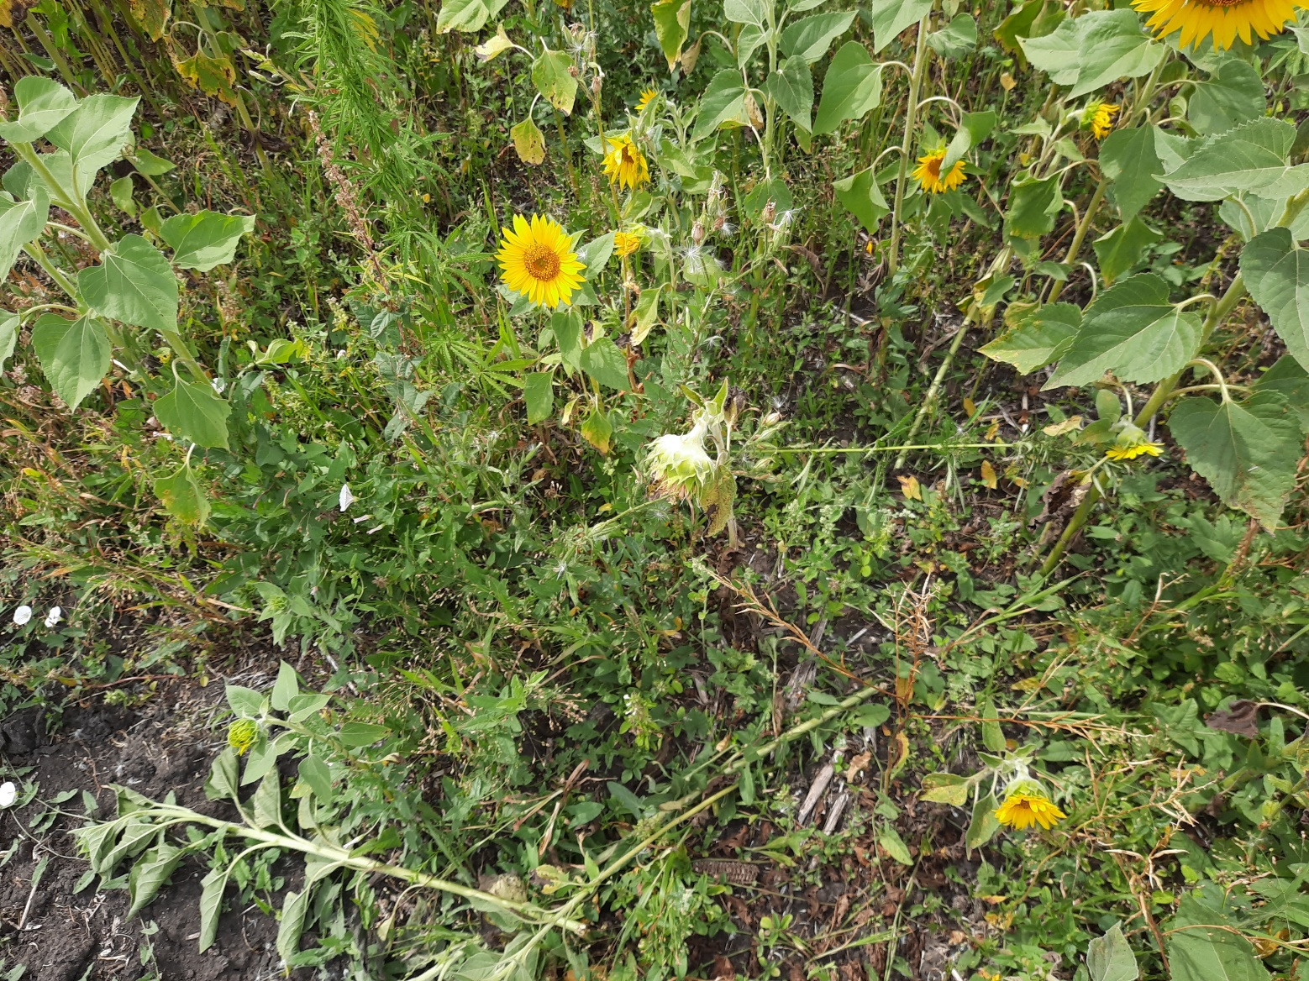
Собственные опыты BASF — регион Волга, 2020 г.
С таких полей получить высокий и качественный урожай не возможно!!!!
Обильно засорение посевов подсолнечника

Slide 11
Защита классических гибридов подсолнечника
Агротехнический прием — культивация, направлен на удаление сорных растений путем их срезания в междурядьях
Обработка почвенными гербицидами (Акрис, СЭ)
Обработка в период вегетации граминицидами (Стратос Ультра, КЭ)

Slide 12
Характеристика действующих веществ почвенных гербицидов
Действующее вещество | Химический класс | Механизм действия | Особенности
Пропизохлор, С-метолахлор, Метазахлор, Диметенамид | Хлорацетамиды | Ингибиторы проростков | Не мобильные в растениях, действуют только на проростки. Создают гербицидный экран на поверхности почвы
Пендиметалин | Динитроаннилины | Ингибиторы деления клеток | Подавляют преимущественно проростки
Мезотрион, Изоксафлютол, Топрамизон | Прочие вещества | Ингибиторы каротиноидов | Нарушают обменные процессы, выраженный пигментный эффект
Кломазон | Изоксазолидиноны | Ингибитор синтеза каротиноидов | Почвенного и листового проникновения, перемещаются в листьях. Симптомы не проявляются, пока не начнется фотосинтез
Прометрин, Тербутилазин, Метрибузин | Триазины, триазиноны | Ингибиторы фотосинтеза | Почвенного проникновения, симптомы не проявляются, пока не начнется фотосинтез
Оксифлуорфен, | Дефиниловые эфиры, фенилфталамиды | Ингибируют прорастание | Контактные гербициды. Действуют в момент соприкосновения всходов сорняков с гербицидной пленкой на поверхности почвы

Slide 13
Регистрация основных д.в. почвенных гербицидов
ДВ | Кукуруза | Подсолнечник | Рапс | Соя | Сахарная свекла
С-Метолахлор | + | + | + | + | +
Пропизохлор | + | + | + | + | +
Диметенамид | + | + |  | + | +
Метазахлор |  |  | +
Пендиметалин |  | +
Мезотрион | +
Изоксафлутол | + |  |  | +
Топрамезон | +
Кломазон |  | + | + | + | +
Тербутилазин | + | + |  | +
Метрибузин | + |  |  | +
Прометрин | + | + |  | +
Оксифлуорфен/Флумиоксазин |  | + |  | +
+ — на стадии регистрации

Slide 14
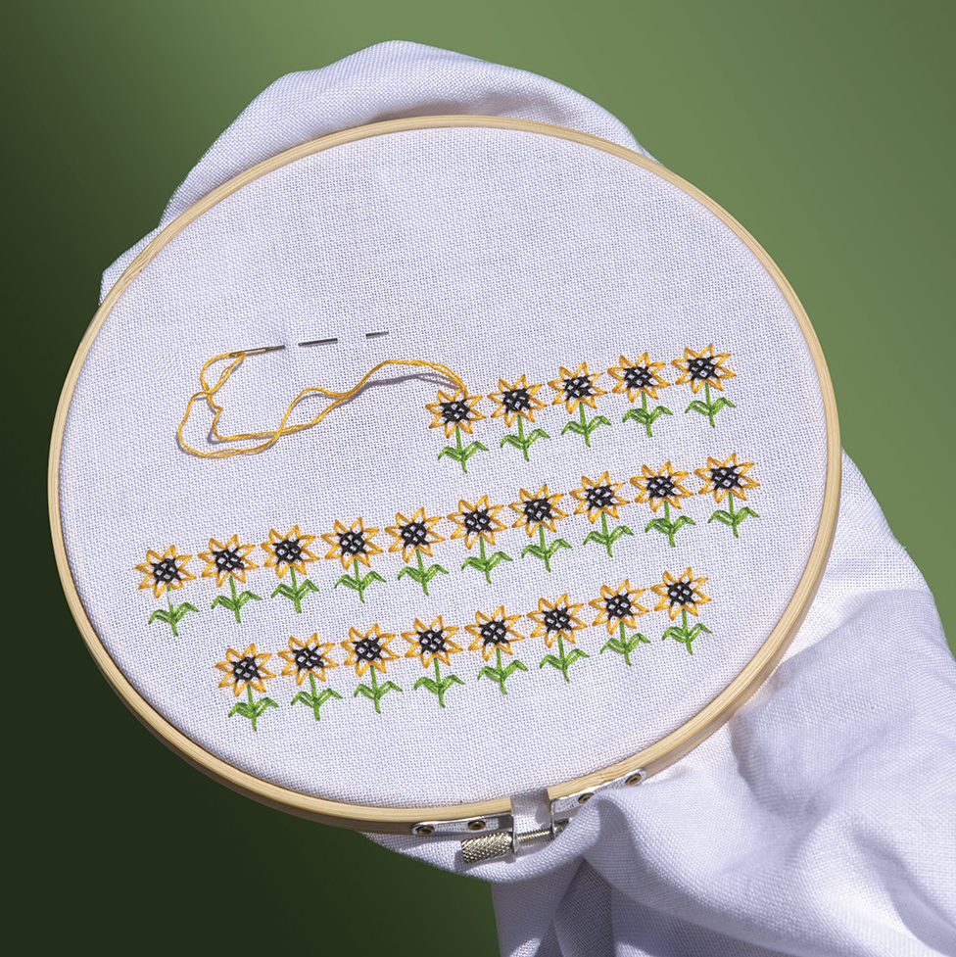
Акрис® Высокоэффективный довсходовый гербицид для защиты подсолнечника

Slide 15
Описание гербицида Акрис®
Действующие вещества | 280 г/л диметенамида-П + 250 г/л тербутилазина
Препаративная форма | Суспензионная эмульсия
Рекомендуемая норма расхода* | 2,0–3,0 л/га
Культура | Подсолнечник
Спектр действия | Однолетние злаковые и двудольные сорняки
Сроки применения | Опрыскивание посевов до появления всходов культуры
Упаковка | 2х10 л
НОВИНКА
Высокоэффективный довсходовый гербицид для защиты подсолнечника

Slide 16
Преимущества гербицида: Акрис®
Чистые посевы без сорняков!
1
Эффективен даже при низком содержании влаги в почве
Бережность к культуре
3
НОВИНКА
Акрис®
2
Уверенная победа над широким спектром сорняков
Безопасность для севооборота
43

Slide 17
АКРИС®: ДМТА-П — биологическая доступность
Коэффициент адсорбции д.в. почвой л/кг
Растворимость в воде в мг/л
Высокая растворимость в воде и низкое поглощение почвой обеспечивает большую доступность действующего вещества для контроля сорной растительности
Акрис остается на глубине 3–5 см почвенного слоя длительное время — способность к реактивации при выпадении осадков

Slide 18
Акрис® : Что дает второе действующее вещество в гербициде — тербутилазин?
Второе действующее вещество позволяет эффективнее контролировать двудольные сорняки, добавляет эффективность против злаков

Slide 19
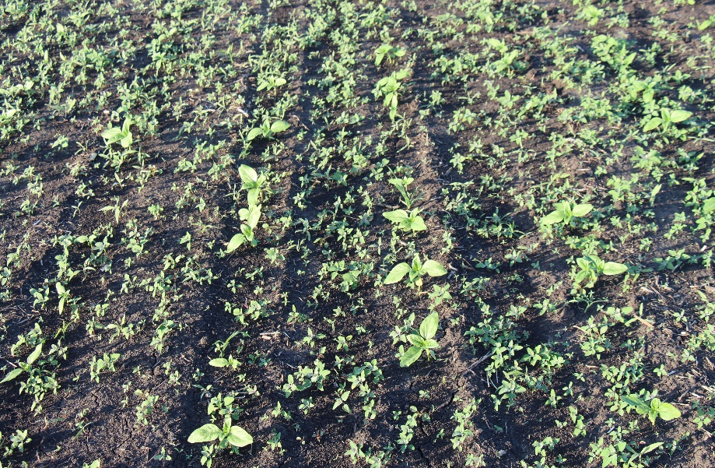
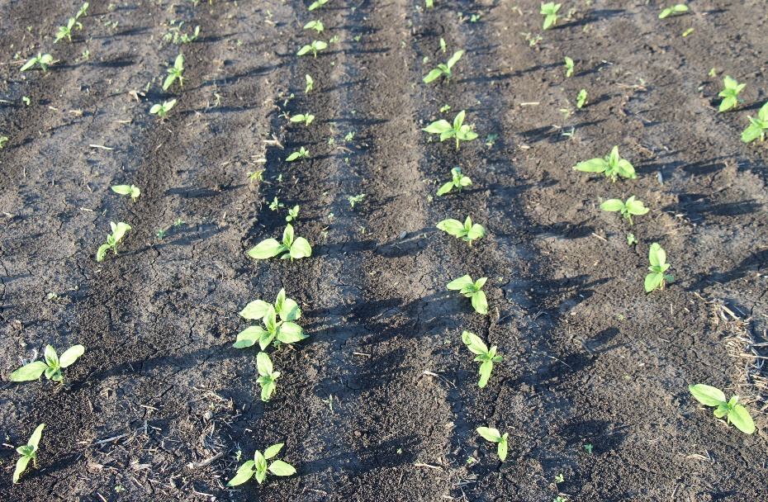
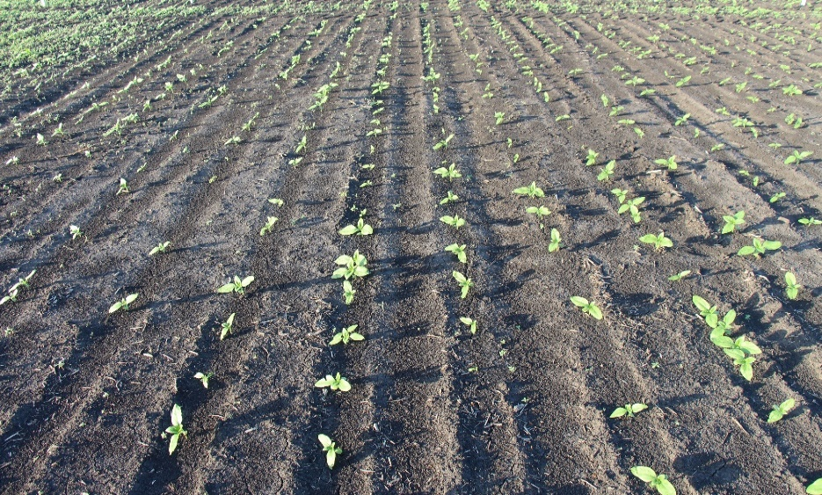
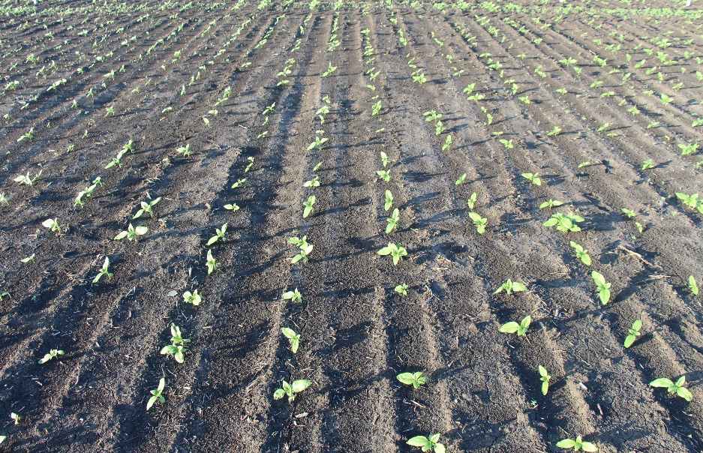
Эффективность различных норм гербицида
Контроль
Акрис 2,0 л/га
Сильное засорение марью белой и просом куриным
Единичное присутствие сорных растений. Сорняки сильно угнетены
Акрис 2,5 л/га
Акрис 3 л/га
7 дней после обработки
АЦ Липецк BASF 2020 год

Slide 20
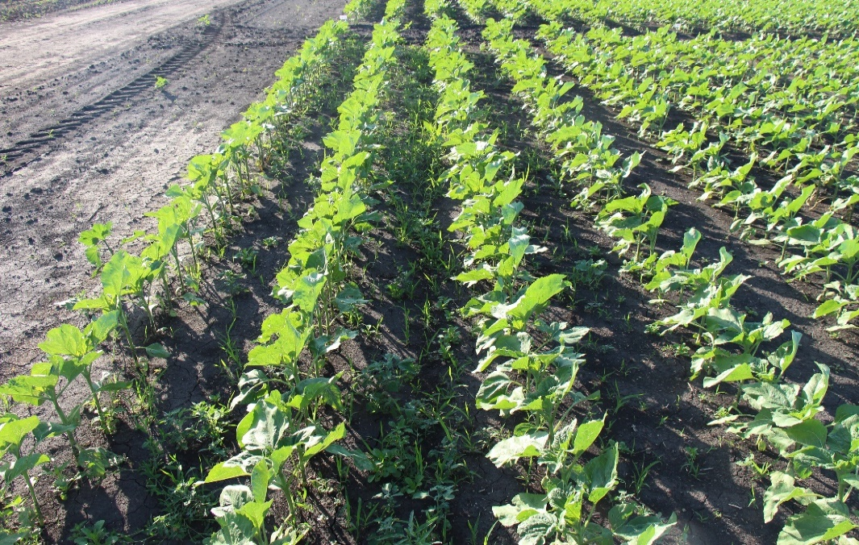
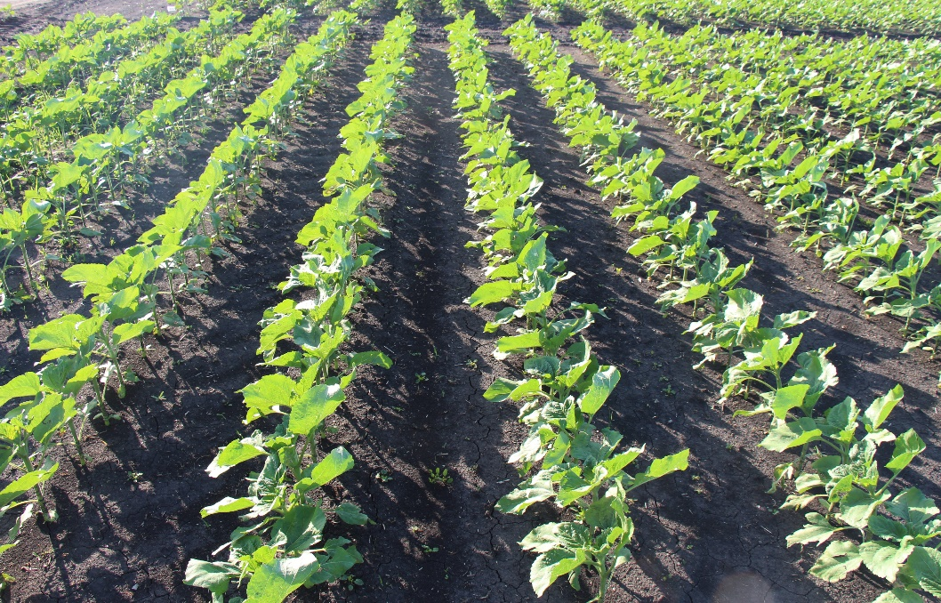
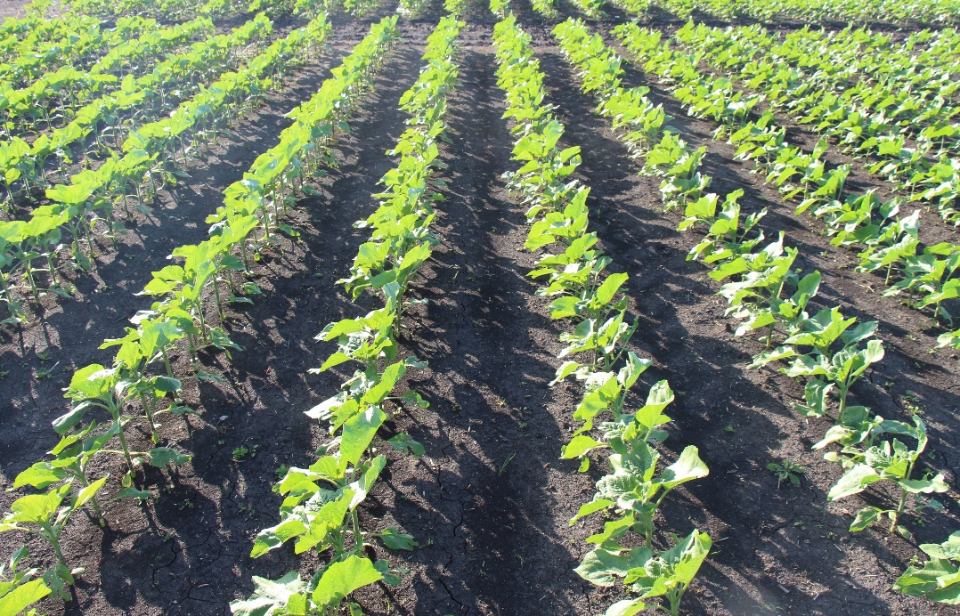
Эффективность различных норм гербицида
Контроль
35 дней после обработки
Акрис 2,5 л/га
Акрис 2,0 л/га
АЦ Липецк BASF, 2020 год
20
| Optionale Zusatzinformationen

Slide 21
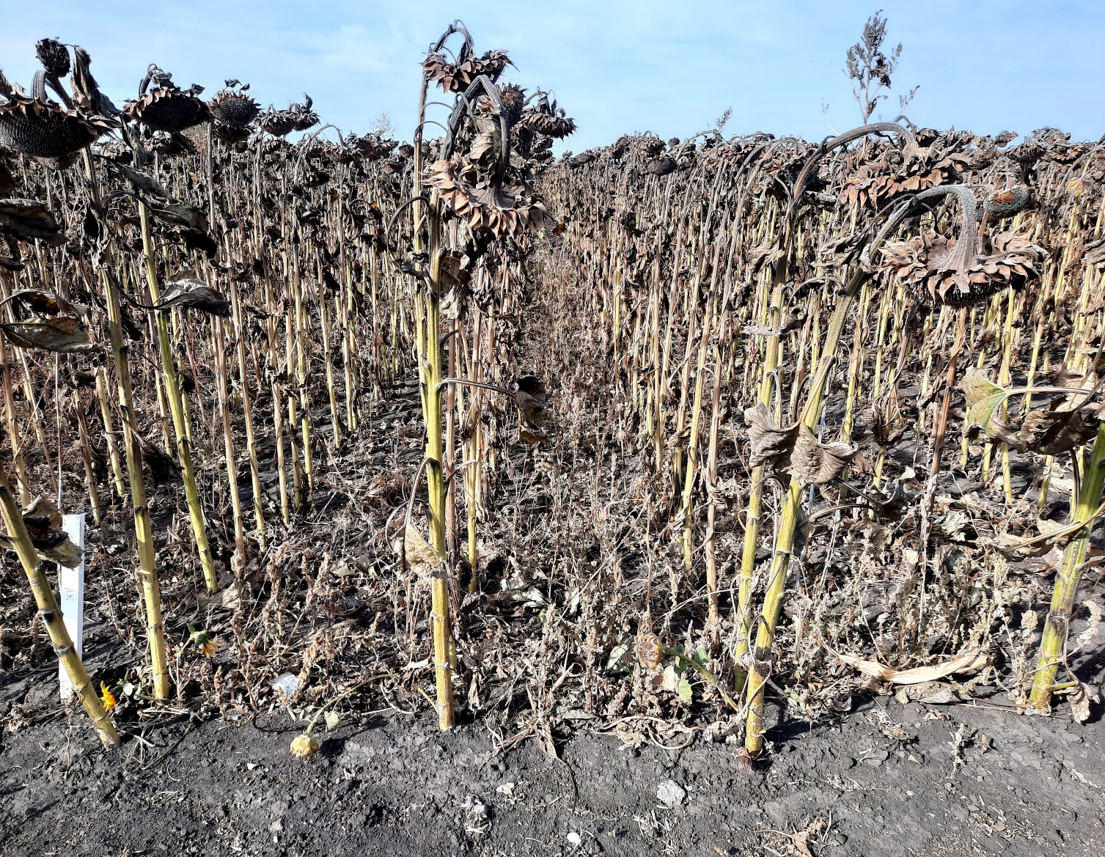
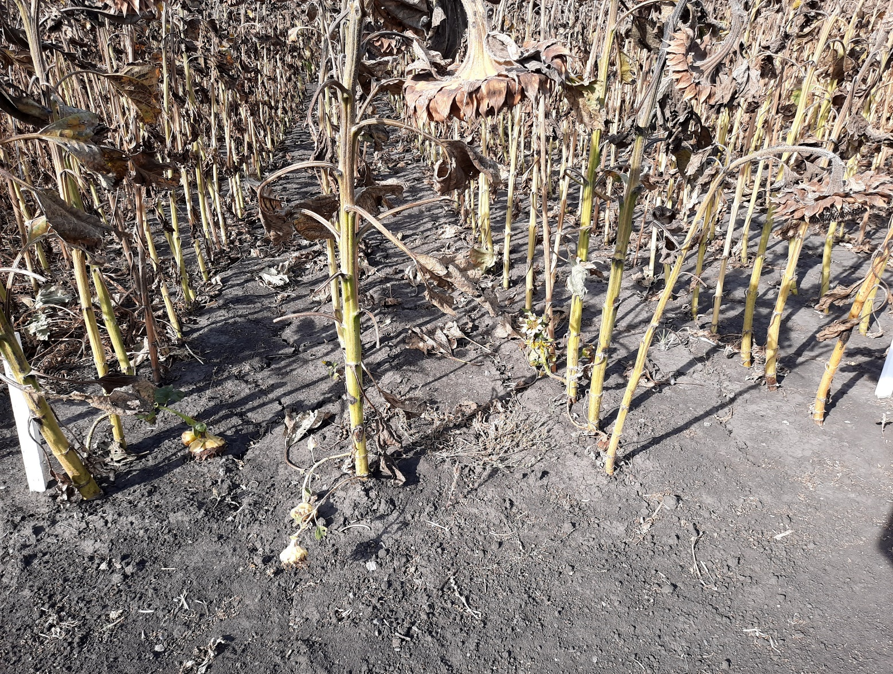
Эффективность в сравнении с конкурентами гербицида
Перед уборкой
Контроль
Акрис 2,5 л/га
АЦ Липецк BASF, 2020 год

Slide 22
Влияние Акрис® на урожайность подсолнечника Россия, 2020 год
Средняя прибавка 7,7 ц/га
Урожайность, ц/га
Прибавка, ц/га
ДОНГАУ
Демо-центр САМАРА
Агроцентр ЛИПЕЦК
Гербицид Акрис показа высокую эффективность против сорной растительность в разных регионах России

Slide 23
Рекомендации применения
Гербицид следует вносить в почву одновременно с посевом, сразу после или через насколько дней после сева культуры. Почва должна быть хорошо подготовленной и не пересохшей.
Внесение гербицида Акрис в поздние сроки (всходы, семядоли и первая пара листьев) на подсолнечнике не допускается.
Гербицид проявляет высокую эффективность при правильном внесении и позволяет получить высокую прибавку урожайности.

Slide 24
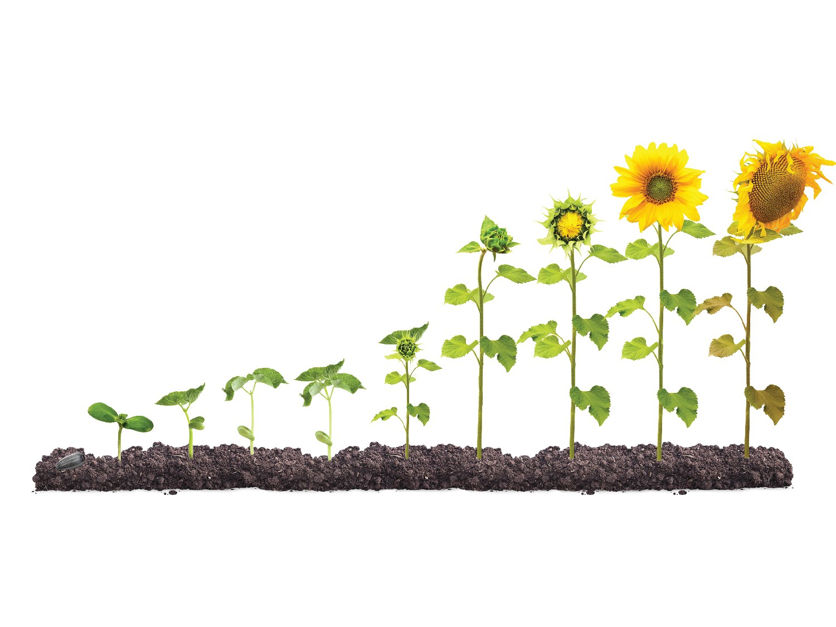
АКРИС®: рекомендации по применению
Содержание гумуса в почве
Фон засоренности
АКРИС®
2,0-3,0 Л/ГА
00 10 12 16 32 51 57 59 65/71 89

Slide 25
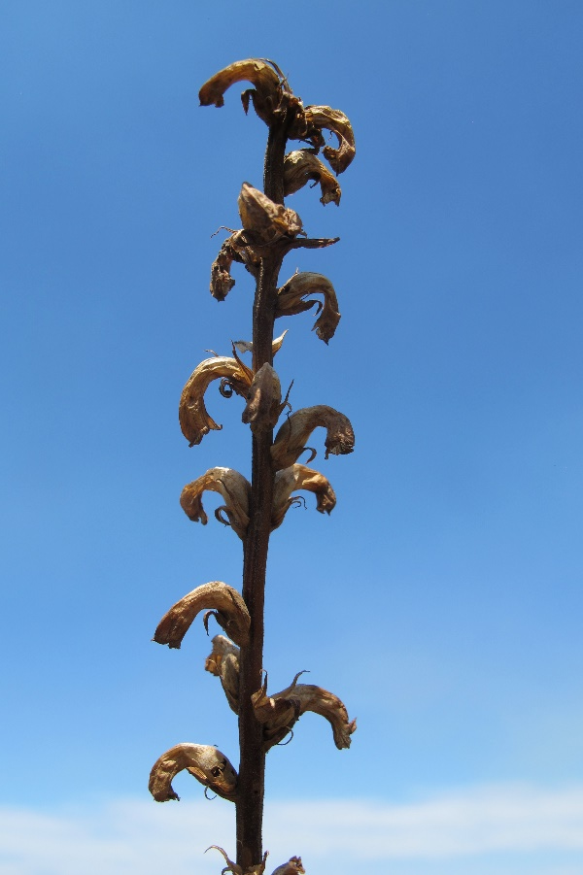
Заразиха подсолнечниковая
Заразиха подсолнечниковая — паразитическое растение, живущее за счет питательных веществ и воды растения-хозяина.
Заразиха может оставаться в почве и не прорастать, сохраняя жизнеспособность до 8-12 лет.
При сильном засорении почвы семенами заразиха может погубить до 100% урожая подсолнечника.
Заразиха обладает высокой семенной продуктивностью, одно растение дает до 500-700 тысяч мелких семян, легко распространяющихся в полях.
Заразиха отличается высокой вирулентностью и быстро преодолевает устойчивость подсолнечника. На сегодняшний день известно 8 рас заразихи.

Slide 26
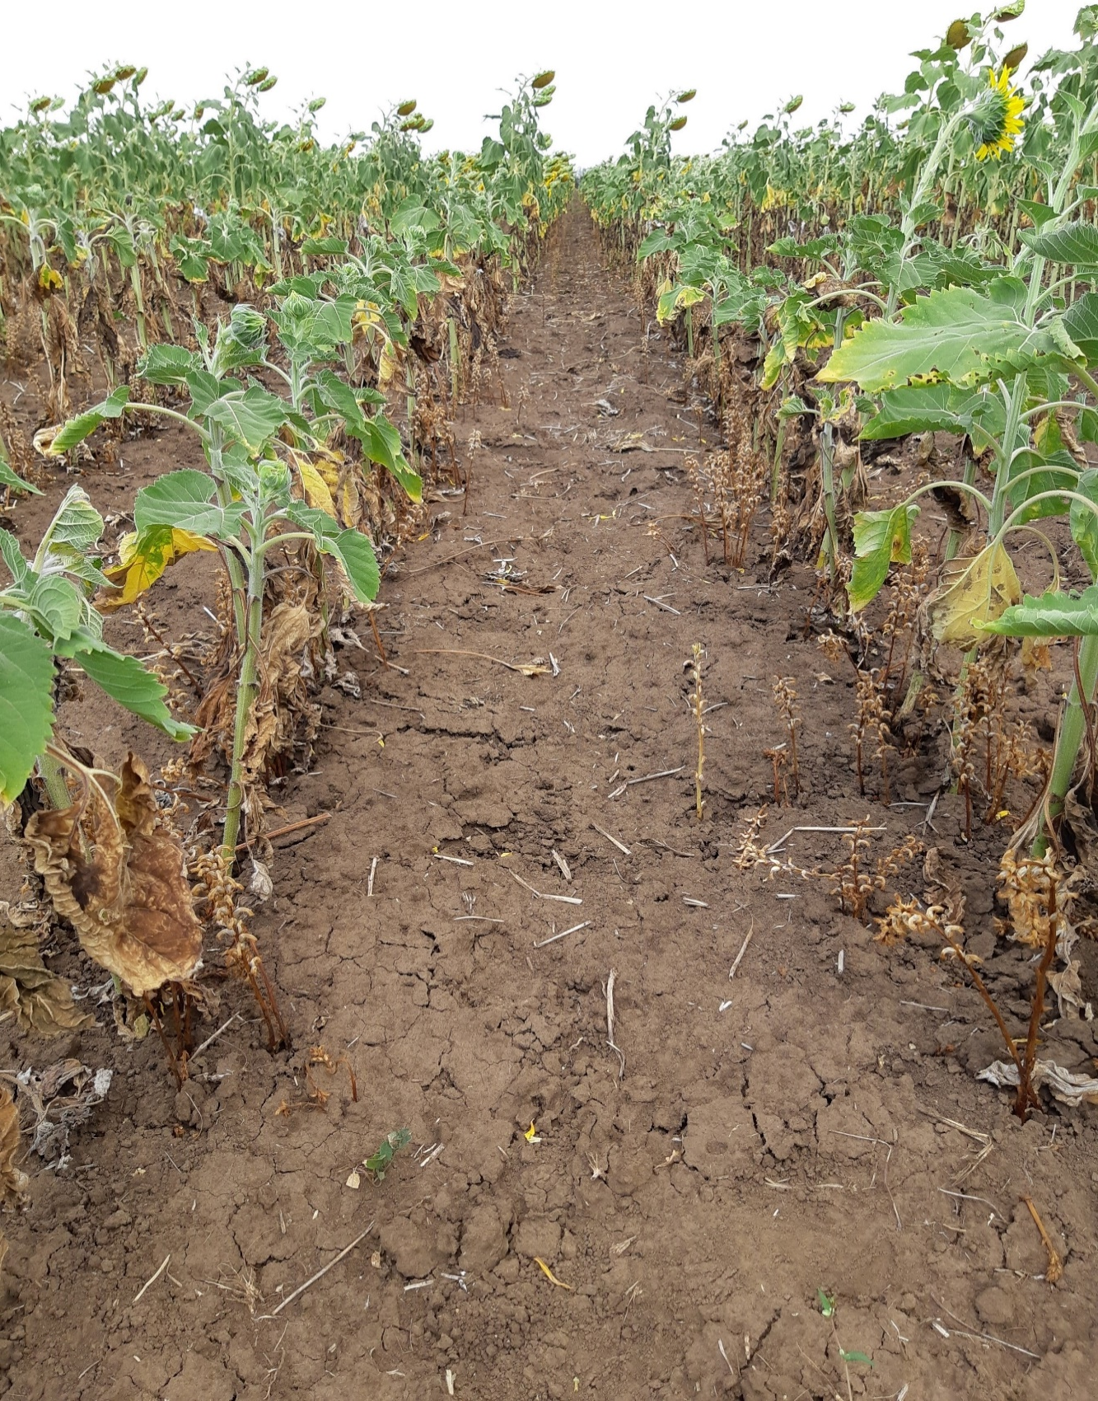
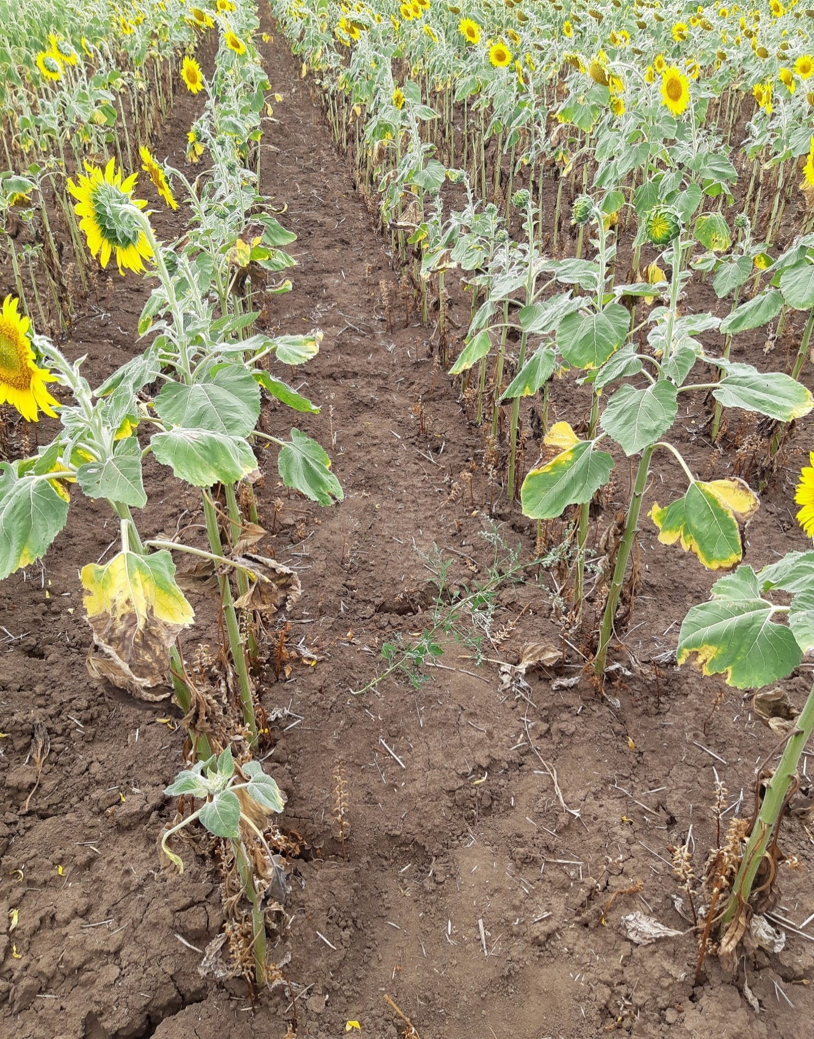
Растения посолнечника, пораженные заразихой

Slide 27
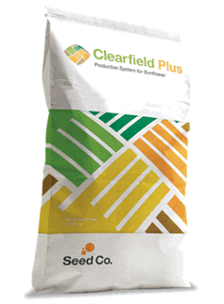
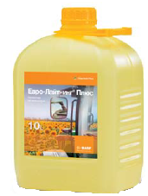
Компоненты производственной системы Clearfield® Plus
Семена
Гербицид
Высокопродуктивные гибриды
Инновационная препаративная форма → новый стандарт контроля сорняков с гибкой / сниженной концентрацией д.в. для раскрытия полного потенциала урожайности подсолнечника
18 гибридов от основных производителей семян
1,6 л/га — стандарт контроля широкого спектра сорняков
2,0 л/га — эффективный контроль трудно- искоренимых сорняков и заразихи

Slide 28
Описание гербицида Евро-Лайтнинг® Плюс
Действующие вещества | 16,5 г/л имазамокс 7,5 г/л имазапир
Препаративная форма | ВРК (водорастворимый концентрат)
Рекомендуемая норма расхода* | 1,6-2,0 л/га
Культура | Гибриды подсолнечника, устойчивые к гербициду Евро-Лайтнинг Плюс
Спектр действия | Однолетние злаковые и двудольные сорняки
Сроки применения | Опрыскивание посевов в ранние фазы роста сорняков (2-4 листьев) и 4-6 настоящих листьев культуры
Упаковка | 2х10 л
Двухкомпонентный гербицид против широкого спектра сорняков для системы Clearfield Plus

Slide 29
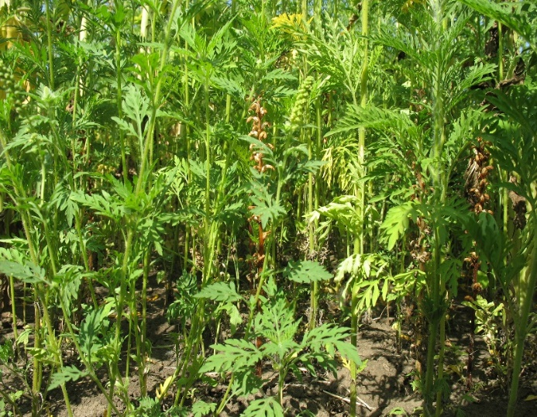
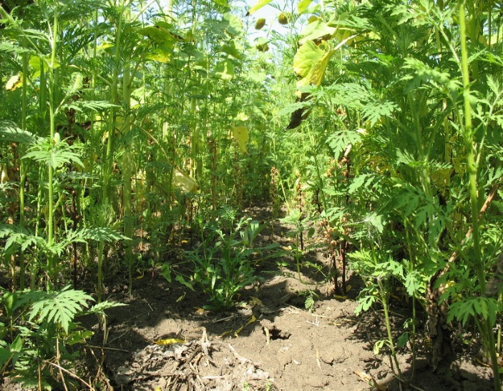
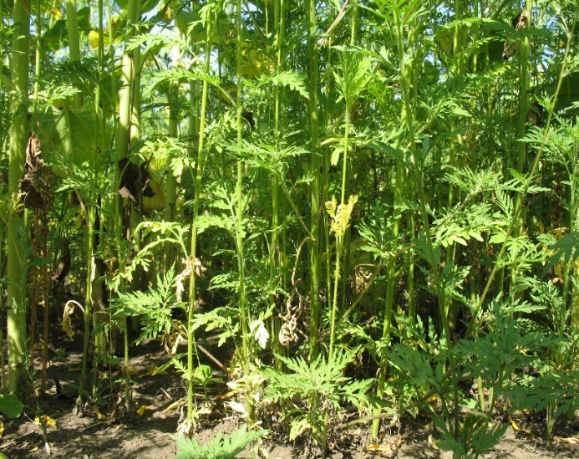
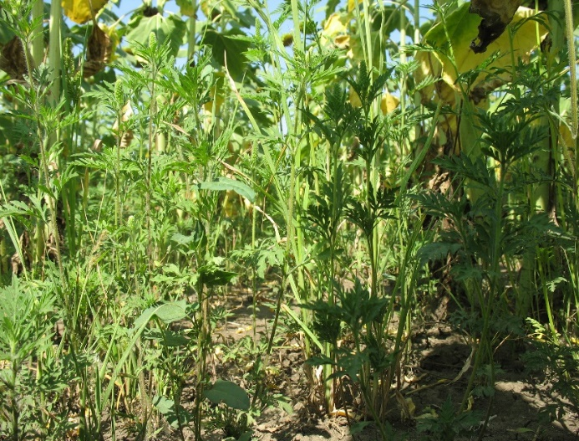
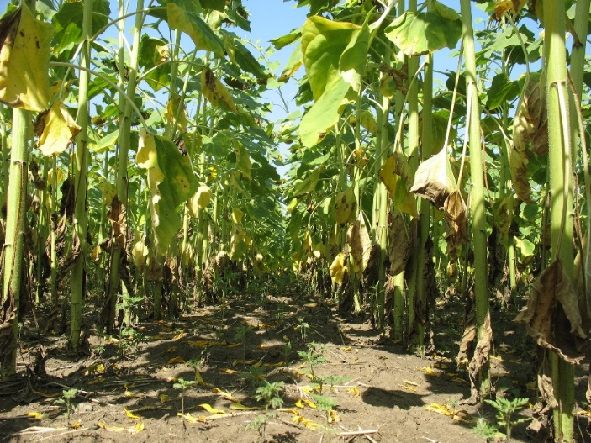
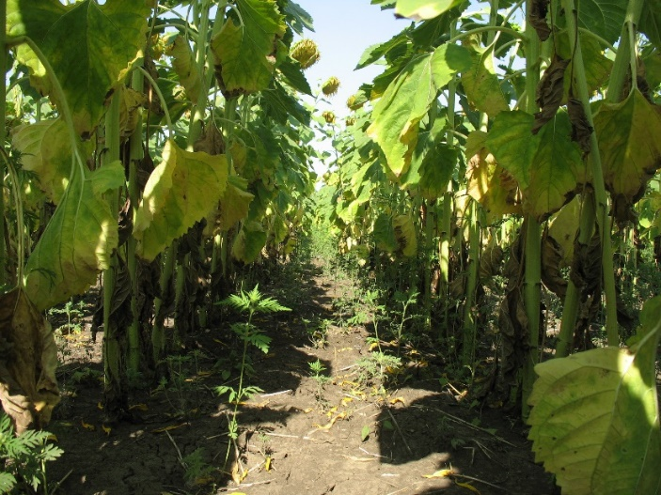
Биологическая эффективность технологий защиты от сорняков
Контроль без обработки
Культивация
С-метолахлор 960г/л,1,6 л/га
Трибенурон-метил 750 г/кг, 45 г/га
Евро-Лайтнинг Плюс, 1,6 л/га
Евро-Лайтнинг Плюс, 2,0 л/га
Опыты BASF, Ростовская область.

Slide 30
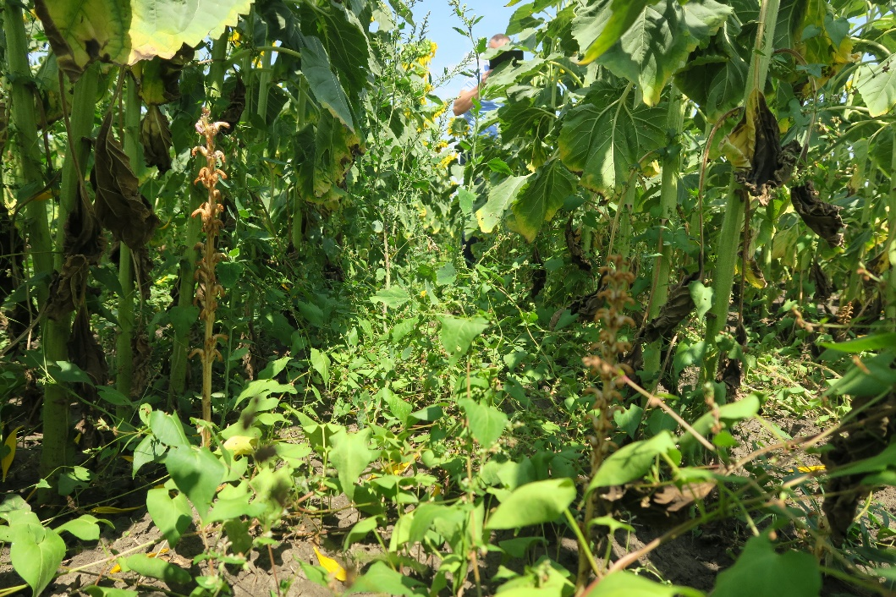
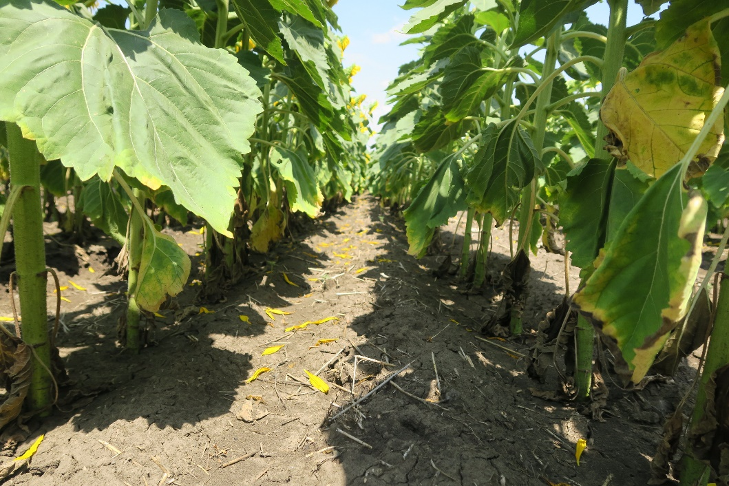
Опыт BASF, Ростовская область, 2019 г.
Контроль
Евро-Лайтнинг Плюс 2 л
Отсутствие заразихи спустя 2 месяца после обработки
Неустойчивый к заразихе гибрид

Slide 31
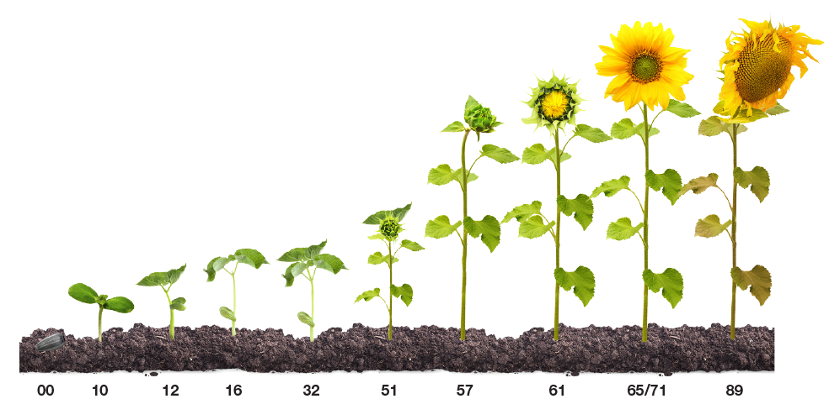
Система защиты подсолнечника от сорняков
Система Clearfield® Plus
ПРЕПАРАТ ЕВРО-ЛАЙТНИНГ ПЛЮС ПРЕДНАЗНАЧЕН ТОЛЬКО ДЛЯ ИСПОЛЬЗОВАНИЯ
НА ГИБРИДАХ Clearfield Plus
ЕВРО-ЛАЙТНИНГ® ПЛЮС
1,6 Л/ГА
Эффективнее почвенных гербицидов
Контроль широкого спектра сорняков
Меньшая пестицидная нагрузка на почву
Превосходный контроль сорняков
Контроль заразихи
Более высокий потенциальный урожай
ЕВРО-ЛАЙТНИНГ® ПЛЮС
2 Л/ГА
ЕВРО-
ЛАЙТНИНГ®
ПЛЮС
1,6–2,0 л/га

Slide 32
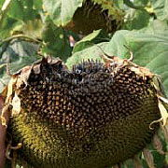
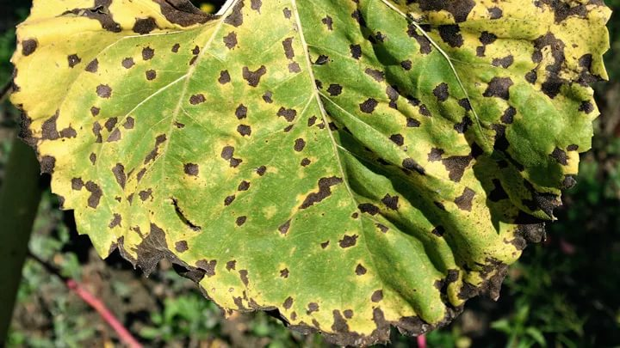
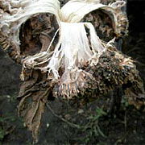
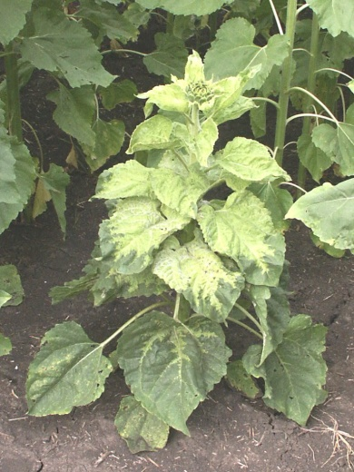
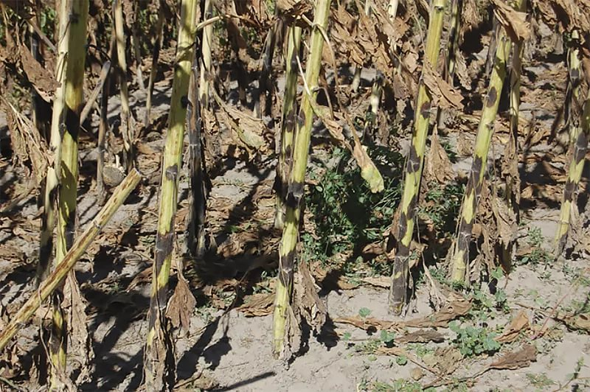
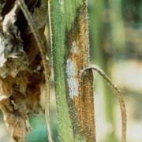
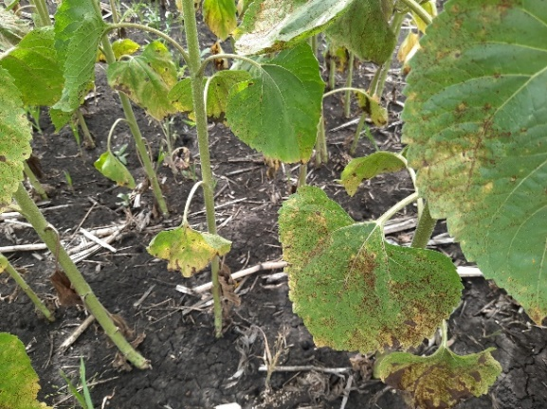
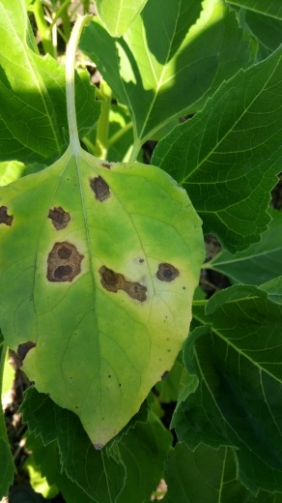
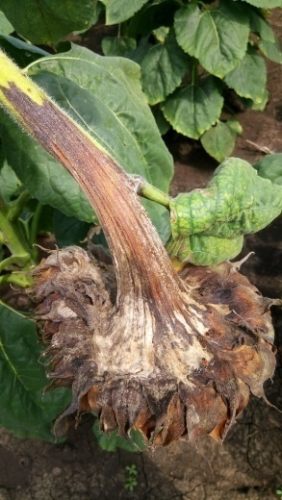
Основные болезни подсолнечника
1
2
3
4
БЕЛАЯ ГНИЛЬ
АЛЬТЕРНАРИОЗ
СЕРАЯ ГНИЛЬ
ЛМР
5
6
7
8
ФОМОЗ
ФОМОПСИС
РЖАВЧИНА
АСКОХИТОЗ
9
10
Фото 1,2,3,5,6,7 — источник BASF
Фото 4,8,9 и 10 — Шуляк И.И.
СУХАЯ РИЗОПУСНАЯ ГНИЛЬ
ПЕПЕЛЬНАЯ ГНИЛЬ

Slide 33
Какой вред могут нанести болезни подсолнечника?
Обобщенные данные 2000 — 2017 гг. (ВННИМК, ВИЗР)
*Усредненные полевые данные
**Усредненные лабораторные данные
Болезнь | Потери урожайности, ц/га* | Снижение масличности, %**
Белая гниль | 6 — 10 | 30 — 45
Серая гниль | 4 — 6 | 30 — 50
Фомоз | 8 — 10 | 25 — 35
Фомопсис | 9 — 15 | 40 — 50
Альтернариоз | 3 — 7 | 25 — 40
Ржавчина | 4 — 9 | 30 — 45
ЛМР | 5 — 10 | 20 — 30

Slide 34
Обработка фунгицидами

Slide 35
Контроль (без обработки фунгицидами) — Демонстрационный центр BASF Волга, 2020 г.
Наблюдается 100% развитие и распространение ржавчины на подсолнечнике. Яркое проявление симптомов по всем ярусам растений

Slide 36
Контроль (без обработки фунгицидами) — Демонстрационный центр BASF Волга, 2020 г.
Поражение листьев ржавчиной нижнего и среднего ярусов листьев

Slide 37
Оптимо (200 г/л пираклостробина), КЭ — 0,5 л/га (ВВСН 32- 33) — 6-8 листьев культуры
После обработки прошло более 1 месяца, наблюдается единичное проявление симптомов (пустулы) на нижних и средних ярусах листьев. При этом внешний вид растений существенно отличается от растений в контроле.

Slide 38
Оптимо, КЭ — 0,5 л/га (ВВСН 32 — 33) — 6-8 листьев культуры
Общий вид растений после обработки Оптимо, КЭ

Slide 39
Пиктор Актив (250 г/л пираклостробина + 150 г/л боскалида), КС — 0,8 л/га (ВВСН 32 — 33) — 6-8 листьев культуры
Внешний вид растений после обработки.

Slide 40
Система защиты подсолнечника от болезней
Защита масличного подсолнечника
Пиктор®
0,5 л/гa
Максимальная
или
+
Пиктор Актив®
0,8 л/гa
При наличии склеротинии
Оптимо®
0,5 л/гa
Уверенная
Пиктор Актив®
0,8 л/гa
Высокий/средний уровень болезней
или
Оптимо®
0,5 л/га
Минимальная
Оптимо®
0,5 л/гa
Низкий уровень болезней
<1,2 т

Slide 41
Система защиты подсолнечника от болезней
Защита крупноплодного кондитерского подсолнечника
Пиктор®
0,5 л/гa
Максимальная
+
Пиктор Актив®
0,8 л/гa
Оптимо®
0,75 л/гa
Уверенная
Пиктор Актив®
0,8 л/гa
+
Оптимо®
0,5 л/га
Минимальная
<1,2 т
Пиктор Актив®
0,8 л/гa
*Результаты опытов BASF

